Slide 1
Инструкция для обучающихся по сдаче государственного экзамена по дисциплине «История Казахстана»

Slide 2
Обучающиеся 1 курса бакалавриата (на базе ТиПО) всех направлений подготовки кадров сдают государственный экзамен по дисциплине «История Казахстана» по ее завершению, в том же академическом периоде.
Государственный экзамен по дисциплине «История Казахстана» в период экзаменационной сессии будет проводиться в форме тестирования удаленно на базе образовательного портала http://dl.esil.edu.kz/ с использованием прокторинг-системы «OES»
К сдаче экзамена допускаются обучающиеся Университета, набравшие по итогам рейтинг допуска (РД) не менее 50 баллов
РД определяется расчетом среднего значения суммы баллов двух рубежных контролей (РК1 и РК2), полученных в течение академического периода
Обучающиеся, не набравшие РД не допускаются к экзамену

Slide 3
Технические требования для сдачи государственного экзамена
Доступ к сети Интернет
Наличие компьютера (ноутбука, планшета), оборудованного вебкамерой и микрофоном.
!!! Телефон/смартфон НЕ ПОДДЕРЖИВАЕТСЯ
Наличие установленного браузера Google Chrome (версии 70.0 и выше) или Internet Explorer (версии 11 или выше)

Slide 4
Требования к месту сдачи экзамена
Экзамен сдается в помещении, в котором обучающийся должен находится один
В помещении должно быть тихо, источники посторонних шумов удалены
Дополнительные компьютеры и другие мониторы должны быть отключены
Рабочая поверхность стола, на котором установлен ПК обучающегося, должна быть свободна от всех предметов, включая карманные компьютеры или другие компьютерные устройства
Web-камера не должна располагаться так чтобы напротив объектива был источник освещения
На рабочем столе допускается наличие чистого листа бумаги, ручки

Slide 5
Соблюдение политики академической честности
Во время экзамена обучающийся не должен покидать зону видимости веб-камеры.
Обучающемуся запрещено привлекать третьих лиц и (или) предоставлять доступ к электронным устройствам посторонним лицам во время экзамена.

Slide 6
Порядок проведения экзамена

Slide 7
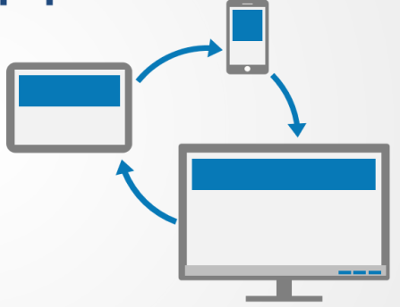
До начала проведения комплексного экзамена
1 | Тестирование подключения (пробная попытка) | 11 декабря – 17 декабря
2 | Подготовка помещения и рабочего места | Накануне экзамена

Slide 8
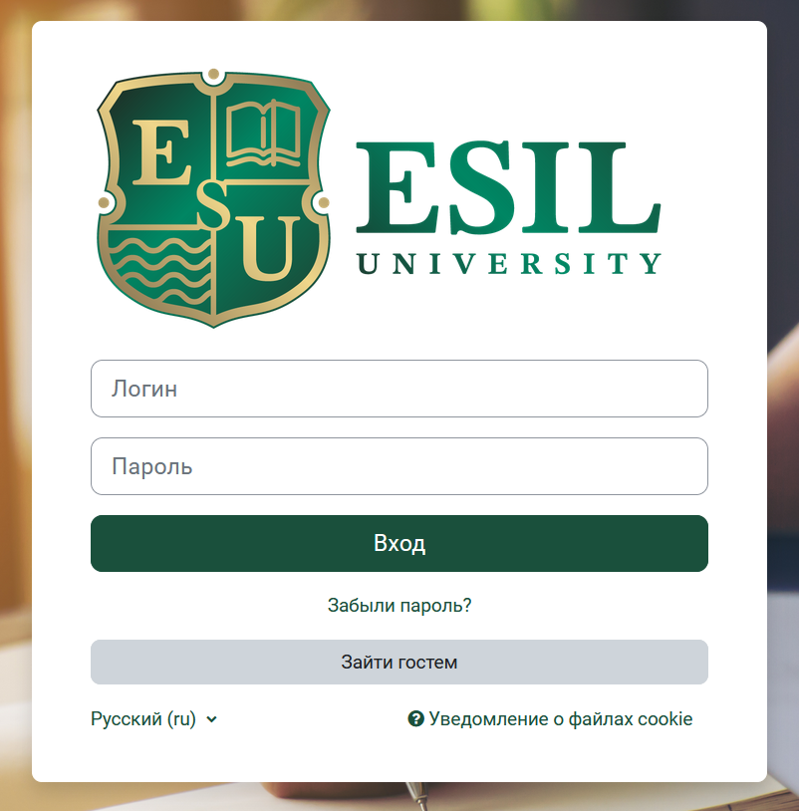
В день проведения экзамена
3 | Подключение к сдаче экзамена | Войти в личный кабинет образовательного портала http://dl.esil.edu.kz/
4 | Настройка системы прокторинга | Подробная информация далее

Slide 9
!!! Продолжительность выполнения задания составляет не более 2 академических часов (100 мин).
!!! По истечении установленного времени задание автоматически закрывается

Slide 10
Настройка прокторинг-системы «OES»

Slide 11
ВАЖНО!!!
Перед сдачей экзамена через прокторинг, убедитесь, что вы используете последнюю версию браузера Google Chrome, это ОБЯЗАТЕЛЬНО.
Если у вас нет браузера Google Chrome, то скачайте его, перейдя по ссылке https://www.google.com/intl/ru/chrome/
ОБЯЗАТЕЛЬНО установите расширение, перейдя по ссылке. Расширение доступно только для браузера Google Chrome. https://chrome.google.com/webstore/detail/oes/gkihmdkemmjchaccfmibdddlkklfocbn
Системой можно пользоваться только через персональный компьютер (ПК) либо ноутбук (Телефон/смартфон НЕ ПОДДЕРЖИВАЕТСЯ)
НЕ ЗАКРЫВАЙТЕ вкладку браузера во время теста ни в коем случае.

Slide 12
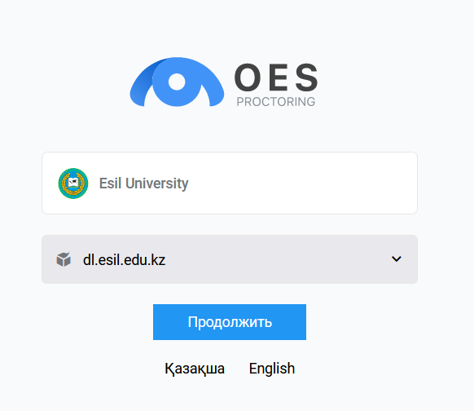
Шаг 1
Перейдите по ссылке https://esil.oes.kz/ - выберите «dl.esil.edu.kz»
и нажмите кнопку «Продолжить».

Slide 13
Шаг 2
Далее происходит авторизация.
Система проверит:
Совместимость браузера;
Наличие установленного расширения;
Авторизация в dl.esil.edu.kz
(система попросит авторизоваться, авторизуйтесь в uef-astana.kz и нажмите повторить)
Назначенный экзамен

Slide 14
Шаг 3
Перед экзаменом система проведет предварительную проверку компьютера для доступа к системе идентификации. Нажмите на кнопку «Начать проверку»
Затем «Продолжить»

Slide 15
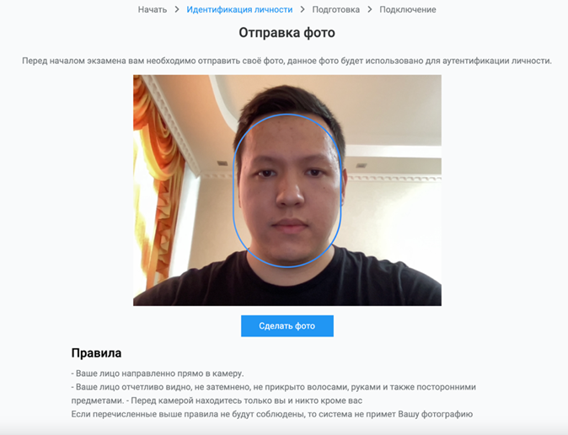
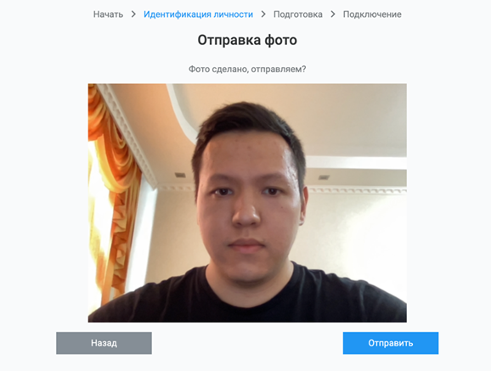
Шаг 4
Поместите лицо в овал и нажмите на кнопку «Сделать фото».
Это фото используется для аутентификации личности студента.
Нажмите на кнопку «Отправить».
(или «Назад», чтобы сфотографироваться заново)

Slide 16
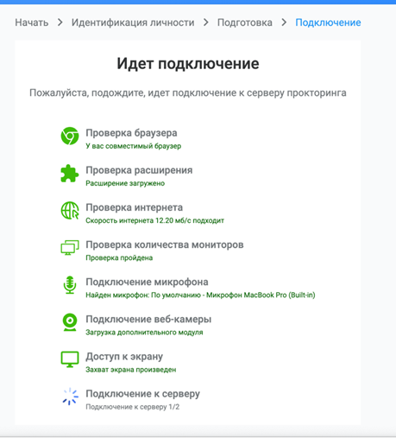
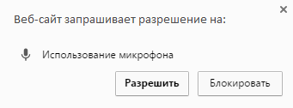
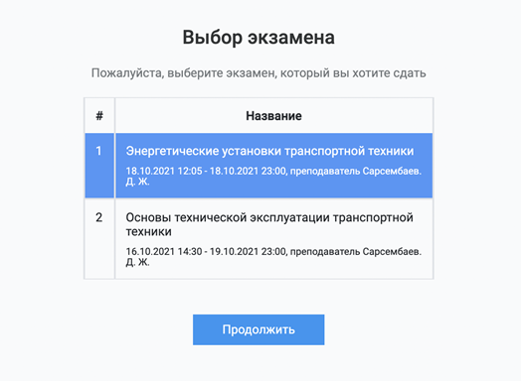
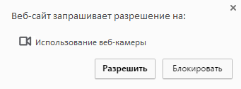
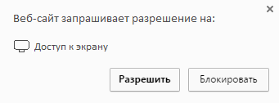
Шаг 5
Выберите свой экзамен (тест) и нажмите на кнопку «Продолжить»
1
Разрешите доступ к веб-камере, микрофону и экрану в всплывающих окнах в правом верхнем углу.
2

Slide 17
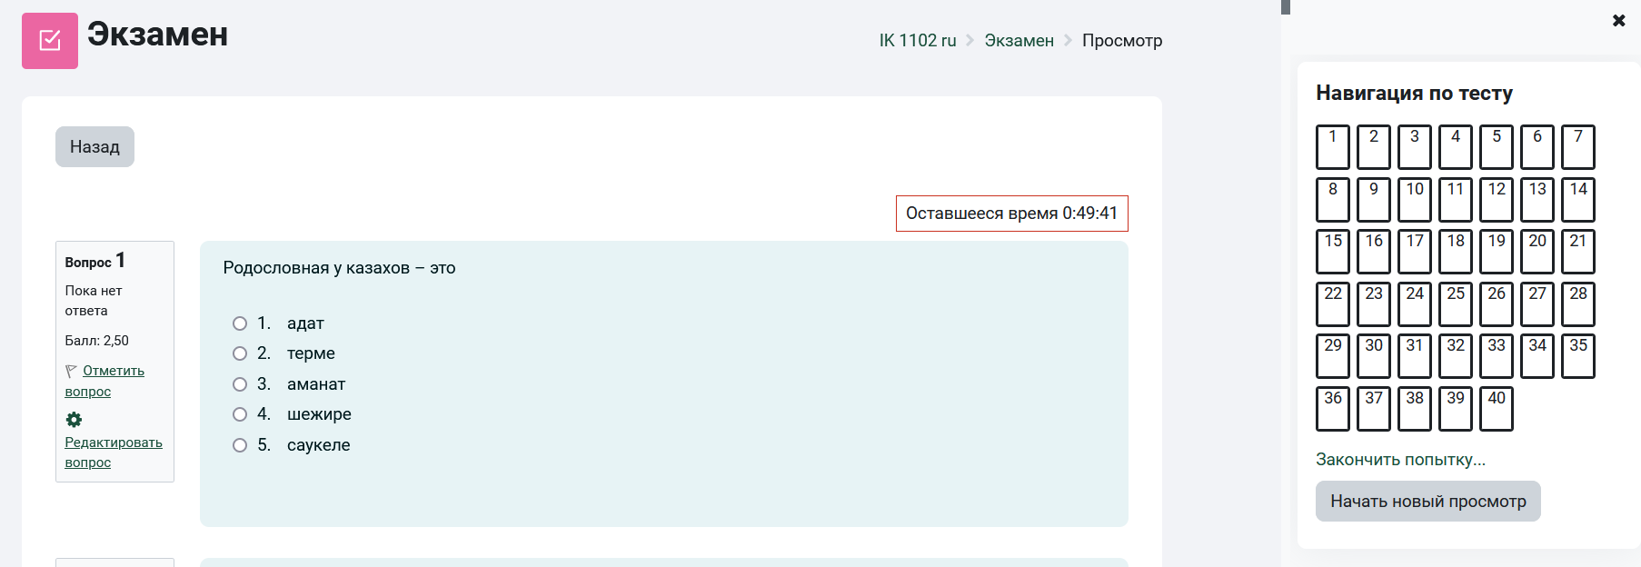
Шаг 6
На следующей странице нажмите на кнопку «Перейти к экзамену», после чего система перенаправит Вас в страницу экзамена.
Далее откроется тест (экзамен) для сдачи. Выполните тест (экзамен).

Slide 18
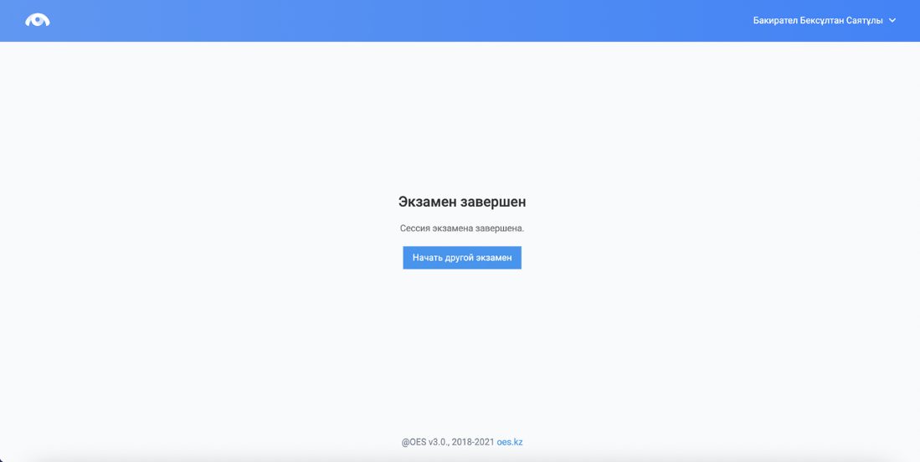
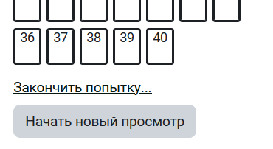
Шаг 7
После завершения экзамена система перенаправит Вас на эту страницу.
Если Вам нужно сдать еще один экзамен следом, то нажмите на кнопку «Начать другой экзамен». Если нет, то Вы можете закрыть вкладку браузера.
Для того чтобы завершить экзамен с прокторингом, нажмите на кнопку «Закончить попытку».

Slide 19
Возможные проблемы
В случае сбоев в работе оборудования и канала связи, отключения электропитания, свяжитесь с тех. поддержкой в рабочие часы для того, чтобы вернуть вашу экзаменационную попытку, вам будет дана возможность пересдачи в другой день, но не более 2 раз.
Чат технической поддержки: https://t.me/+2u5n9Wjm6sJhMjNi
Можно звонить и писать координатору
+7 707 372 5777 (в рабочее время)

Slide 20
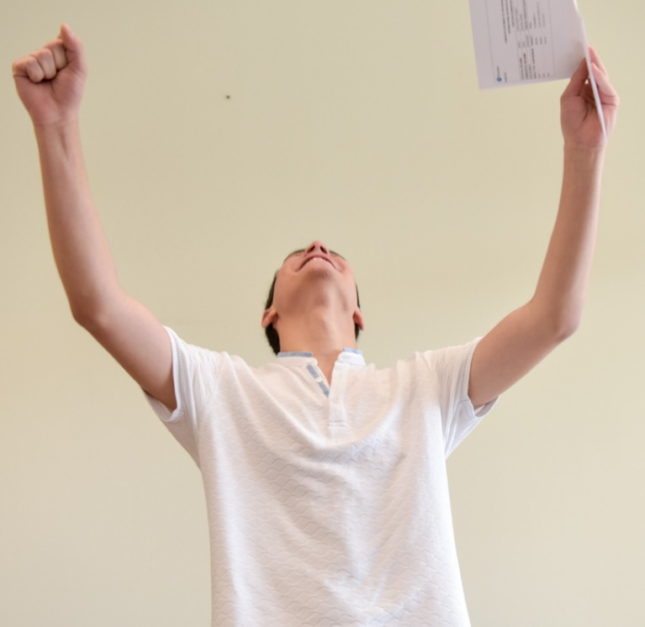
Результаты комплексного экзамена
Публикуются в личном кабинете студента на портале системы ДО не позднее, чем на следующий день после прохождения экзамена

Slide 21
АППЕЛЯЦИЯ

Slide 22
Обучающийся, несогласный с результатом итогового контроля, подает апелляцию не позднее следующего дня после проведения экзамена,
подав заявление
(согласно установленного образца)
!!! В заявлении на апелляцию по некорректному содержанию тестовых заданий, обучающийся должен четко указать вопрос и/или ответ, который является причиной апелляции:
- некорректно отображаются знаки или символы в вопросах / ответах;
- нет правильного ответа;
- задание имеет несколько правильных ответов и др.

Slide 23
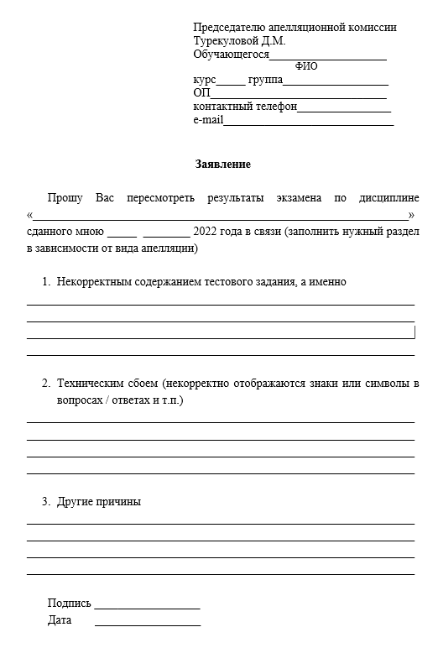
Образец «Заявление на апелляцию»

Slide 24
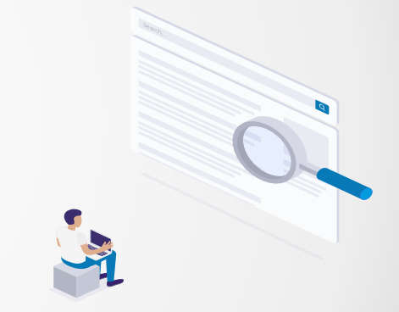
Заявление нужно заполнить, подписать и направить скан-копию заявления или его фото на адрес appeal@esil.edu.kz
Результаты рассмотрения апелляции будет размещены в личных кабинетах по истечении 3-х дней со дня подачи
!!! В заявлении на апелляцию по техническим причинам обучающийся должен четко указать конкретную причину технических несоответствий:
-сбой в работе персонального компьютера или периферийных устройств (клавиатура, мышь);
-сбой в работе программы тестирования (открытие второго диалогового окна, несанкционированное окончание тестирования и т.п.);
-отсутствие фрагмента или текста в тестовых заданиях;
-перерыв в энергообеспечении и другие форс-мажорные обстоятельства.

